Slide 1
شبکه بهداشت و درمان شهرستان آستارا
23 دی 96
گزارش پیشرفت استقرار سامانه یکپارچه بهداشت در استان گیلان و شهرستان آستارا

Slide 2
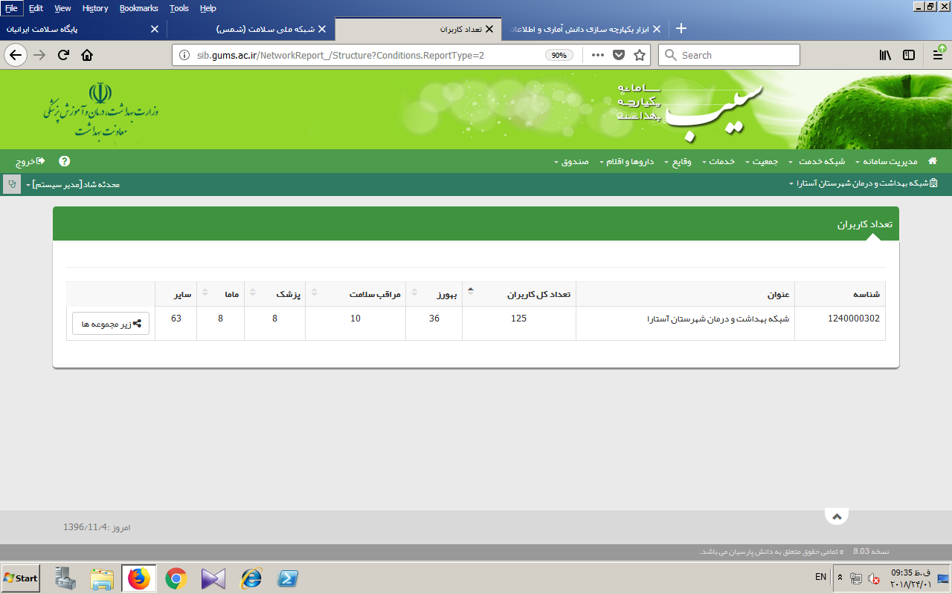

Slide 3
شاخص جمعیت ثبت نام شده گیلان 87% (18 دی 96) گیلان رتبه 52

Slide 4
جمعیت ثبت نام شده در سامانه سیب شهرستان آستارا
الف ) روستایی
ب) شهری
درصد | جمعیت ثبت شده در سامانه | جمعیت واقعی | نوع جمعیت
%91 | 57368 | 62927 | شهری
%100 | 28330 | 28330 | روستایی
94% | 85707 | 91257 | کل

Slide 5
رتبه بندی شهرستانها بر اساس جمعیت ثبت نام شده 20 دی 96

Slide 6
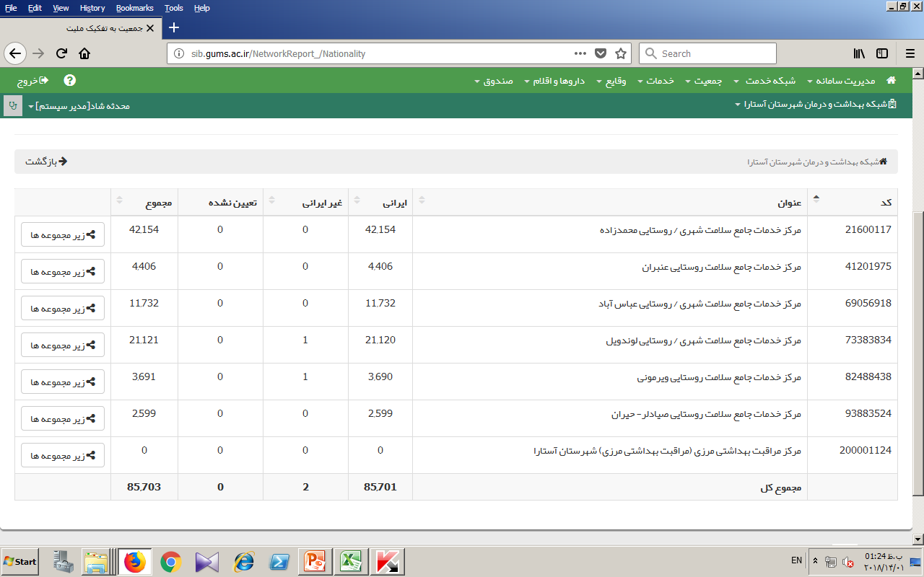
گزارش جمعیت ثبت نام شده به تفکیک ملیت

Slide 7
گزارش جمعیت ثبت نام شده در سیب به تفکیک نوع جمعیت

Slide 8
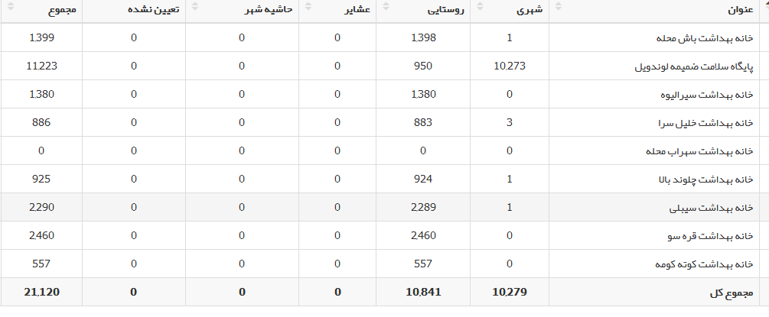

Slide 9
روستایی در سامانه جمعیت ثبت شده

Slide 10
در سامانه جمعیت ثبت شده شهری

Slide 11
مقایسه جمعیت ثبت شده شهری در سامانه و جمعیتی که در سرشماری 95 توسط مراکز اعلام گردیده

Slide 12
تعداد و درصد پرونده های ثبت نام شده در یکماه اخیر

Slide 13
شاخص جمعیت حداقل یکبار خدمت گرفته 43.69% (25دی 96) گیلان رتبه 57

Slide 14
رتبه بندی شهرستانها بر اساس شاخص افرادی که یکبار خدمت گرفته اند :

Slide 15
مقدار رشد ماهانه شاخص افرادی که یکبار خدمت گرفته اند :

Slide 16
درصد جمعیت روستایی که یکبار خدمت گرفته اند تا 23 دی 96
 | درصد جمعیتی که یکبار خدمت گرفته اند
روستایی | جمعیت ثبت نام شده | جمعیت یکبار خدمت گرفته | درصد جمعیت یکبار خدمت گرفته
مرکز لوندویل | 10274 | 7680 | 74.75
مرکز عباس آباد | 4848 | 3621 | 74.69
مرکز عنبران | 4401 | 3382 | 76.85
مرکز ویرمونی | 3690 | 3624 | 98.21
مرکز صیادلر حیران | 2599 | 2018 | 77.65
باغچه سرا | 1897 | 1405 | 74.06
کل | 27709 | 21730 | 78.42

Slide 17
نمودار مقایسه ای تعداد جمعیت روستایی که حداقل یکبار خدمت گرفته اند

Slide 18
تا 23 دی96 جمعیتی که در شهر یکبار خدمت گرفته اند

Slide 19
درصد جمعیت یکبار خدمت گرفته روستایی

Slide 20
درصد جمعیت یکبار خدمت گرفته شهری

Slide 21
رتبه بندی شهرستانها بر اساس شاخص کاربران فعال

Slide 22
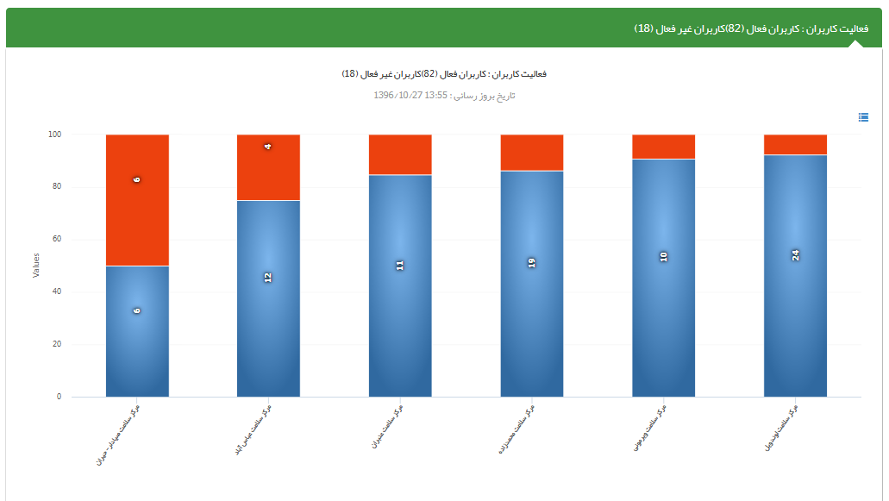
شهرستان نسبت کاربران فعال به غیر فعال

Slide 23
پایش از طریق سامانه
به طرق مختلف می توان عملکرد مراکز و یا خانه های بهداشت را مورد ارزیابی قرار دهیم :
1- مقایسه عملکرد ماهانه هر مرکز با ماه قبل

Slide 24
2- بررسی عملکرد کاربران در گروههای مختلف
(در بازه های زمانی مشخص )
پزشکان
ماما
مراقب سلامت
بهورز

Slide 25
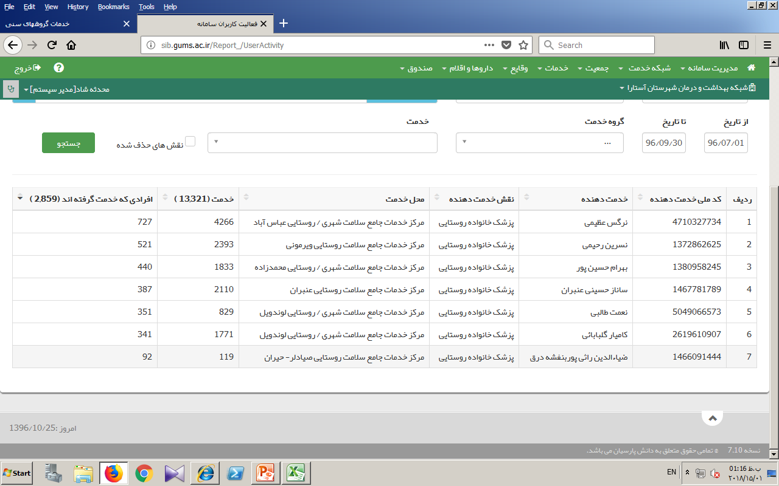
پزشکان خانواده برتر یکماه گذشته عملکرد 20 بهمن تا 20 اسفند
در بازه های زمانی یکماهه عملکرد گروههای مختلف از جمله پزشک ، ماما ، مراقب سلامت و بهورز را بررسی نموده و سورت می نماییم و نتایج را بررسی می نماییم
از منوی شبکه خدمت – فعالیت کابران سامانه

Slide 26
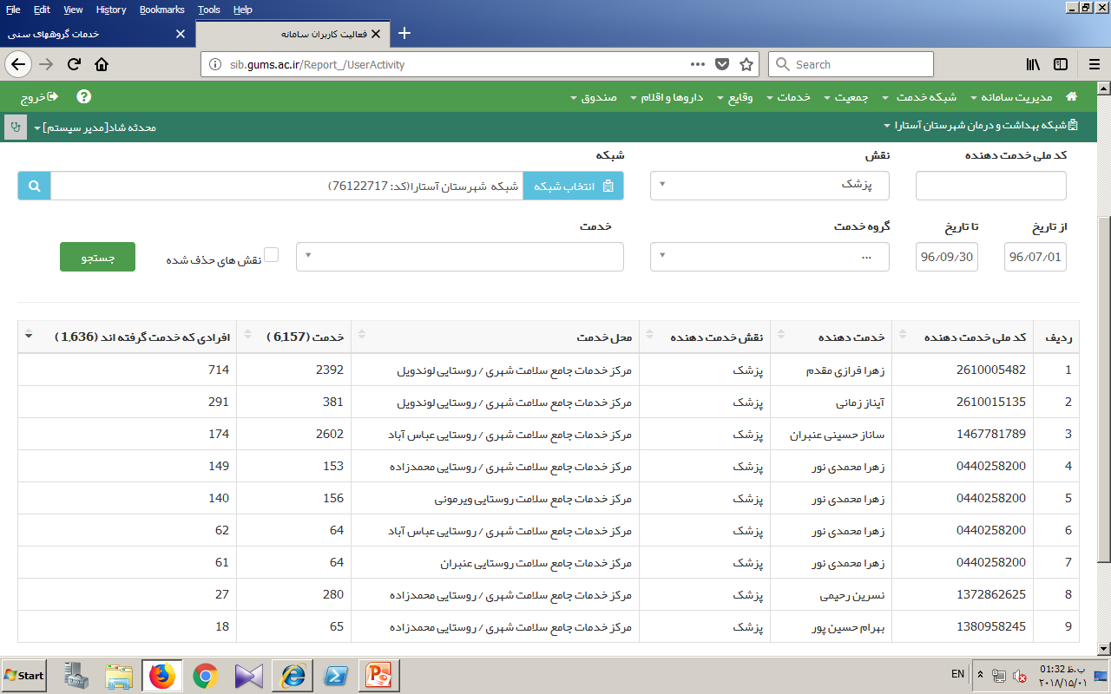

Slide 27
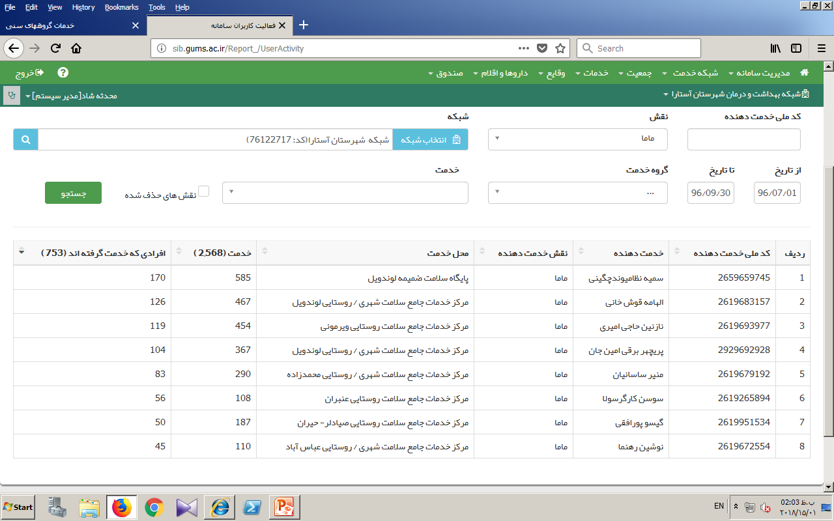
ماماهای برتر یکماه گذشته عملکرد 20 بهمن تا 20 اسفند
با سورت نمودن تعداد خدمات از حالت صعودی به نزولی می توانید علاوه بر تعیین کابران برتر ، کاربرانی را کم ثبتی دارند شناسایی نمایید

Slide 28
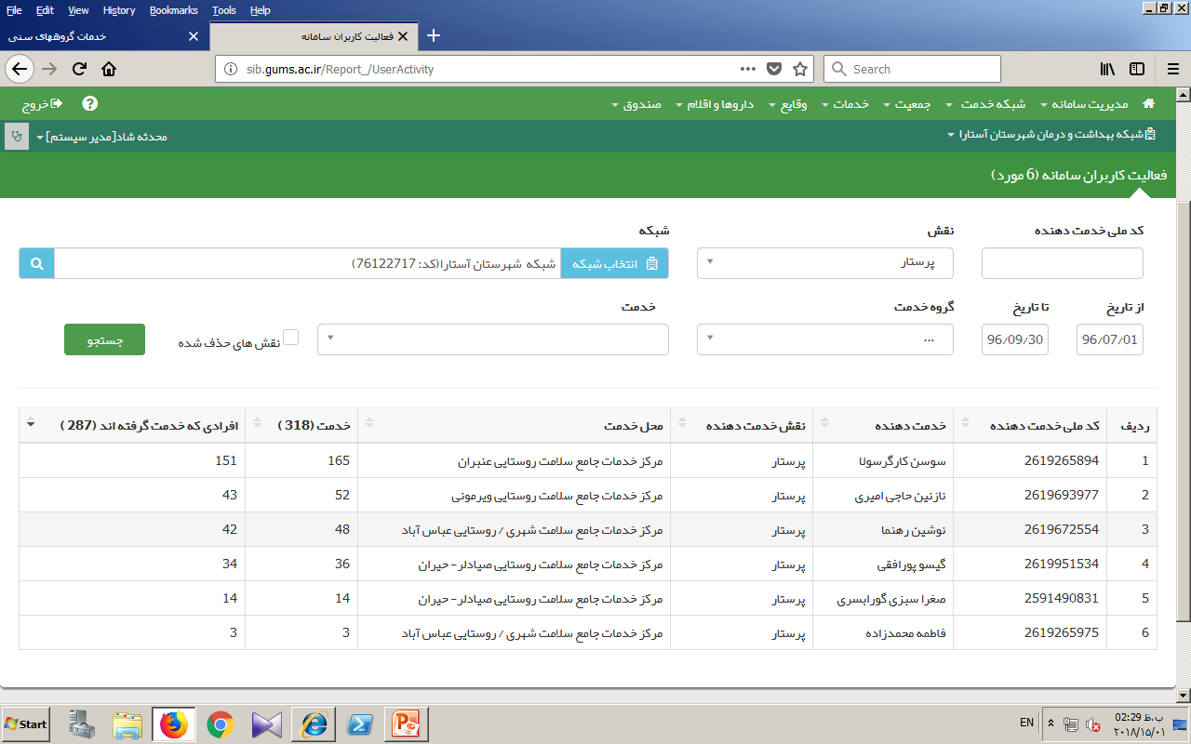

Slide 29
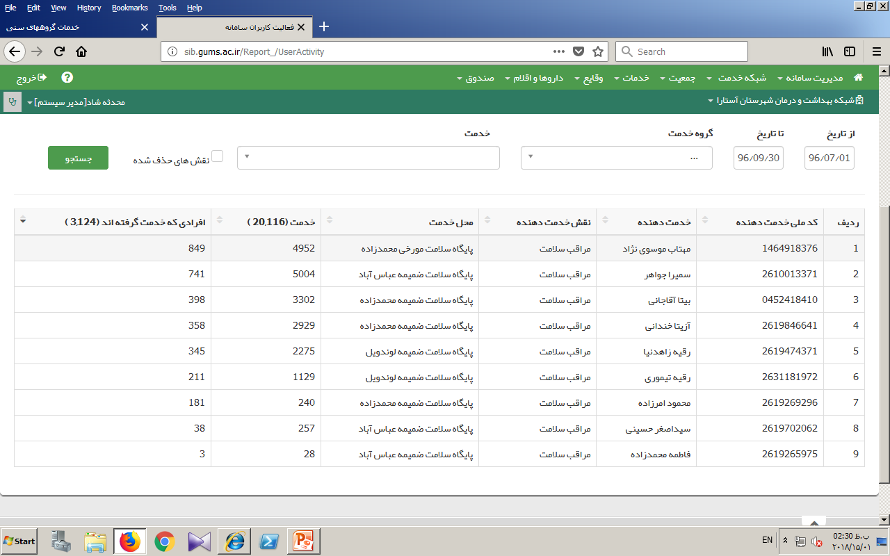

Slide 30
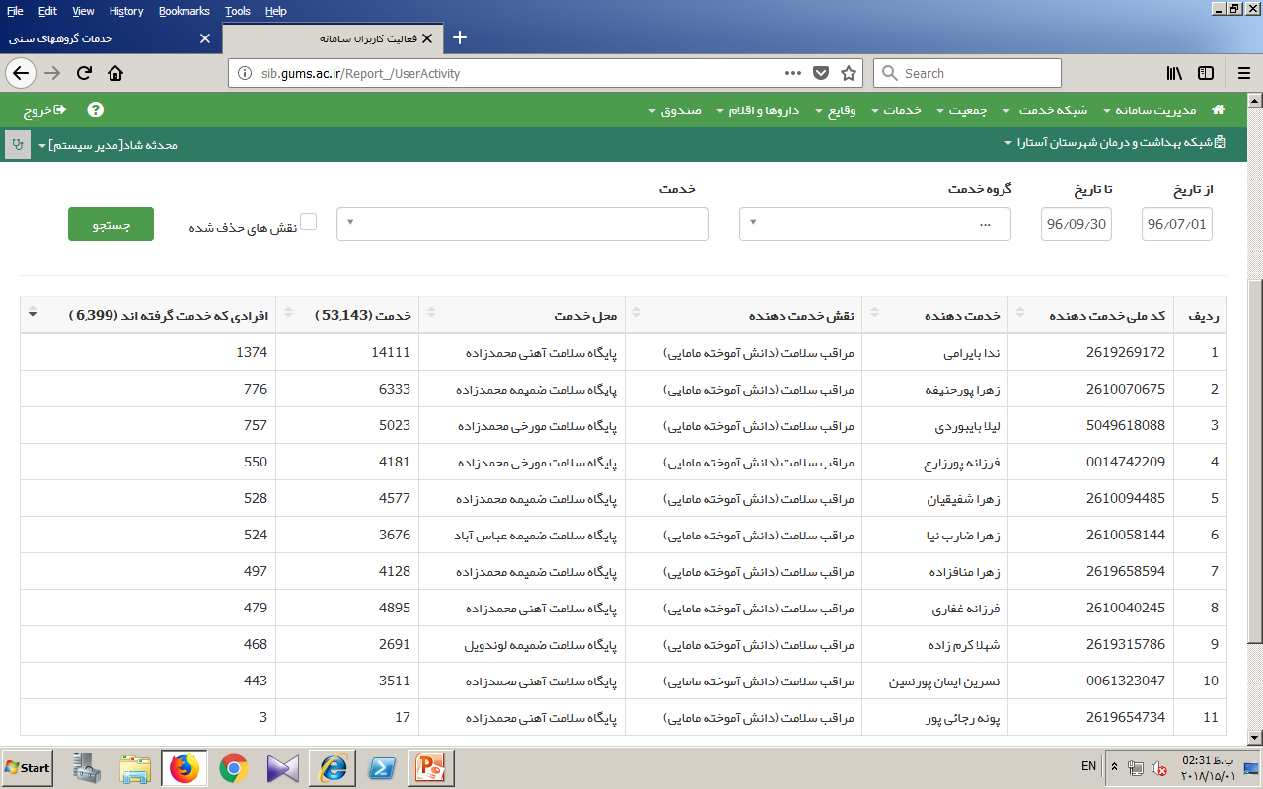

Slide 31
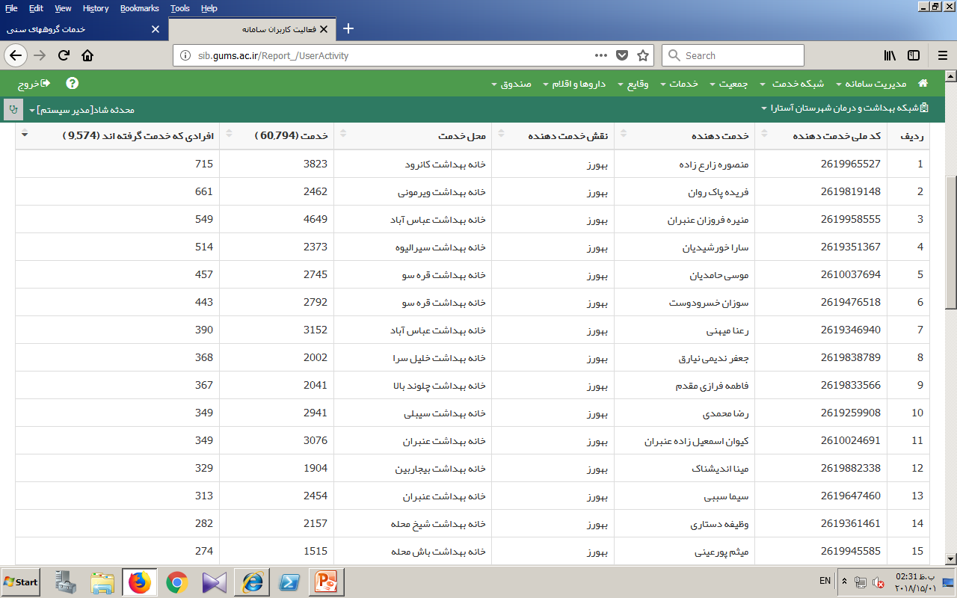

Slide 33
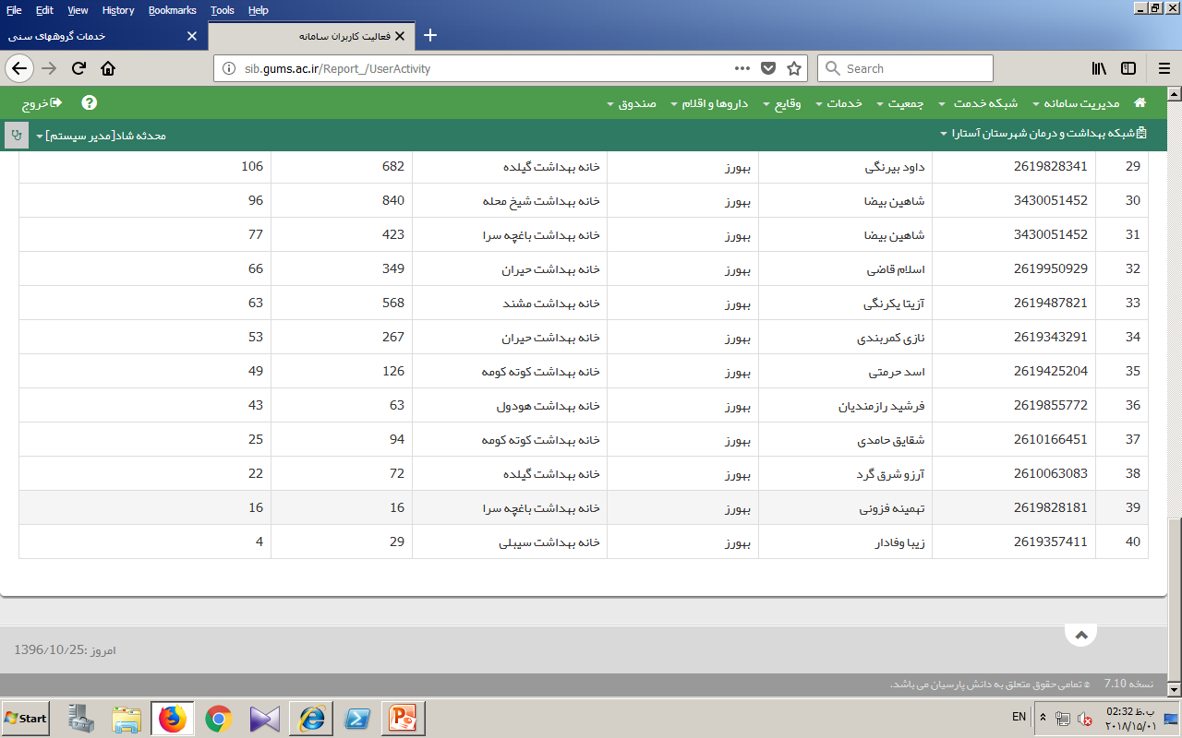

Slide 34
3- نمایش رنگ قرمز در گزینه «فعالیت مراکز » از میز کار مدیر سیستم نشان دهنده ، عدم ثبت اطلاعات (یا تعداد پایین ثبت خدمت) آن خانه بهداشت یا پایگاه بوده و نیاز به پیگیری دارد.

Slide 35
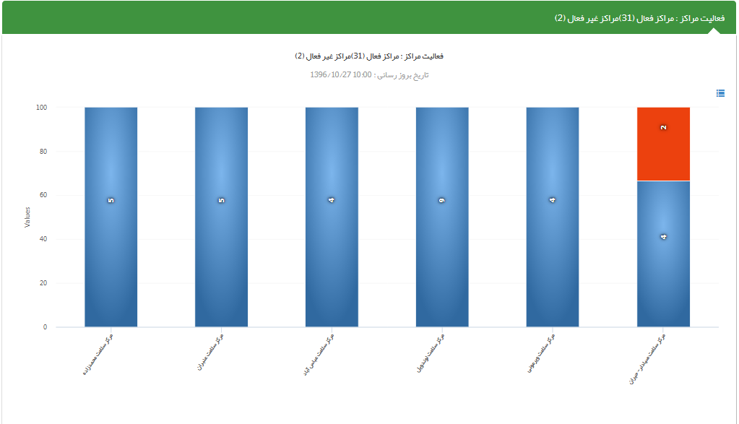
حداقل خدمت در یکماه گذشته 100 عدد می باشد با ثبت کمتر از این مقدار سامانه آن واحد را غیرفعال (قرمز ) نمایش می دهد
خود مراکز در نمودار بالا لحاظ نشده است و فقط آمار پایگاه و خانه بهداشت ، در این نمودار نمایش داده می شود

Slide 36
4- در نمودار «تعداد خدمات» شیب نمودار باید روند طبیعی و منظم داشته باشد

Slide 37
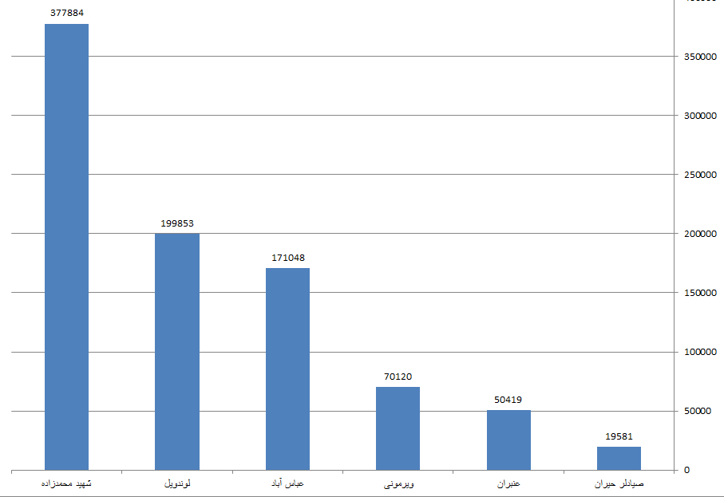
شیب نمودار زیر به ظاهر صحیح است ولی باید هدف این باشد که هر مرکز با توجه به جمعیتش در محل خودش قرار گیرد . یعنی پرجمعیت ترین در سمت چپ تا کم جمعیتت ترین در سمت راست

Slide 38
5- نقش پذیرش را مورد کنترل قرار دهیم تا از صحت انجام عملیات ارجاع مطمئن گردیم.
اجرای روند ارجاع از خانه یا پایگاه به مراکز و بازخورد توسط پزشک در افزایش عملکرد تاثیر گذار است .

Slide 39
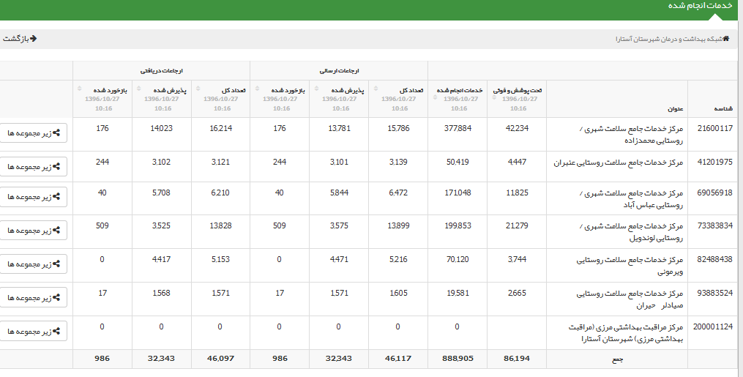
نمودار تعداد خدمات در سامانه صرفا جهت اطلاع از تعداد خدمات بوده و برای مقایسه و رتبه بندی نمی باشد
منوی خدمات – خدمات انجام شده

Slide 40
راههای ارتقای عملکرد
1- مراکز یا خانه های بهداشتی که فقط بخاطر تجهیزات ساده از جمله کابل آنلاین نگردیده آنلاین گردند .
2- واحدهای ستادی از جمله بهداشت خانواده ، بیماریها را جهت نظارت بر عملکرد کاربران محیطی مشارکت داده تا کلیه نظارت و پایش از طریق سامانه صورت پذیرد.

Slide 41
3- کمیته های منظم سیب به صورت منظم ماهانه انجام گیرد .
4- در سال 96 جلسات باز آموزی و توجیهی در شهرستانها با حضور عاملین سامانه سیب از معاونت بهداشتی برگزار خواهد شد

Slide 42
5- دندانپزشکان نیز خدمات را در سامانه ثبت نمایند
6- طلاق و ازدواج در سامانه ثبت گردد
7- نقش های اضافه (کاربران ) حذف گردد
8- اگر تا کنون پذیرش مرکزی تعریف نشده ، آنرا تعریف نموده تا پروسه ارجاع و بازخورد به درستی انجام گیرد

Slide 43
9- برای هر مرکز یک نماینده سامانه سیب تعیین نمایید.
10- کلاسهای آموزشی و رفع اشکال به صورت منظم و دوره ای برگزار نمایید.
11- کامپیوتر خانه های بهداشتی که در حال حاضر هیچ راهی برای دسترسی به اینترنت نداشته را به نزدیکترین مرکز مجاور آنلاین منتقل کرده تا طبق برنامه زمانبندی بهورزان روزانه یا چند روز در هفته از سیستم های فوق استفاده نمایند.

Slide 44
راههای اصلاح جمعیت :
1- تک تک افراد از ثبت احوال احراز هویت گردد تا تاریخ تولد و مشخصات اصلی اطمینان حاصل شود
2- وضعیت تاهل افراد مورد بررسی قرار گیرد
3- آدرس و تلفن و کلیه مشخصات به روز گردد تا از صحت پرونده الکترونیک اطمینان حاصل شود
4- به محض فراهم شدن امکان ویرایش غیرایرانی جمعیت را اصلاح نمایید

Slide 45
سربلند و پاینده باشید

